Slide 1

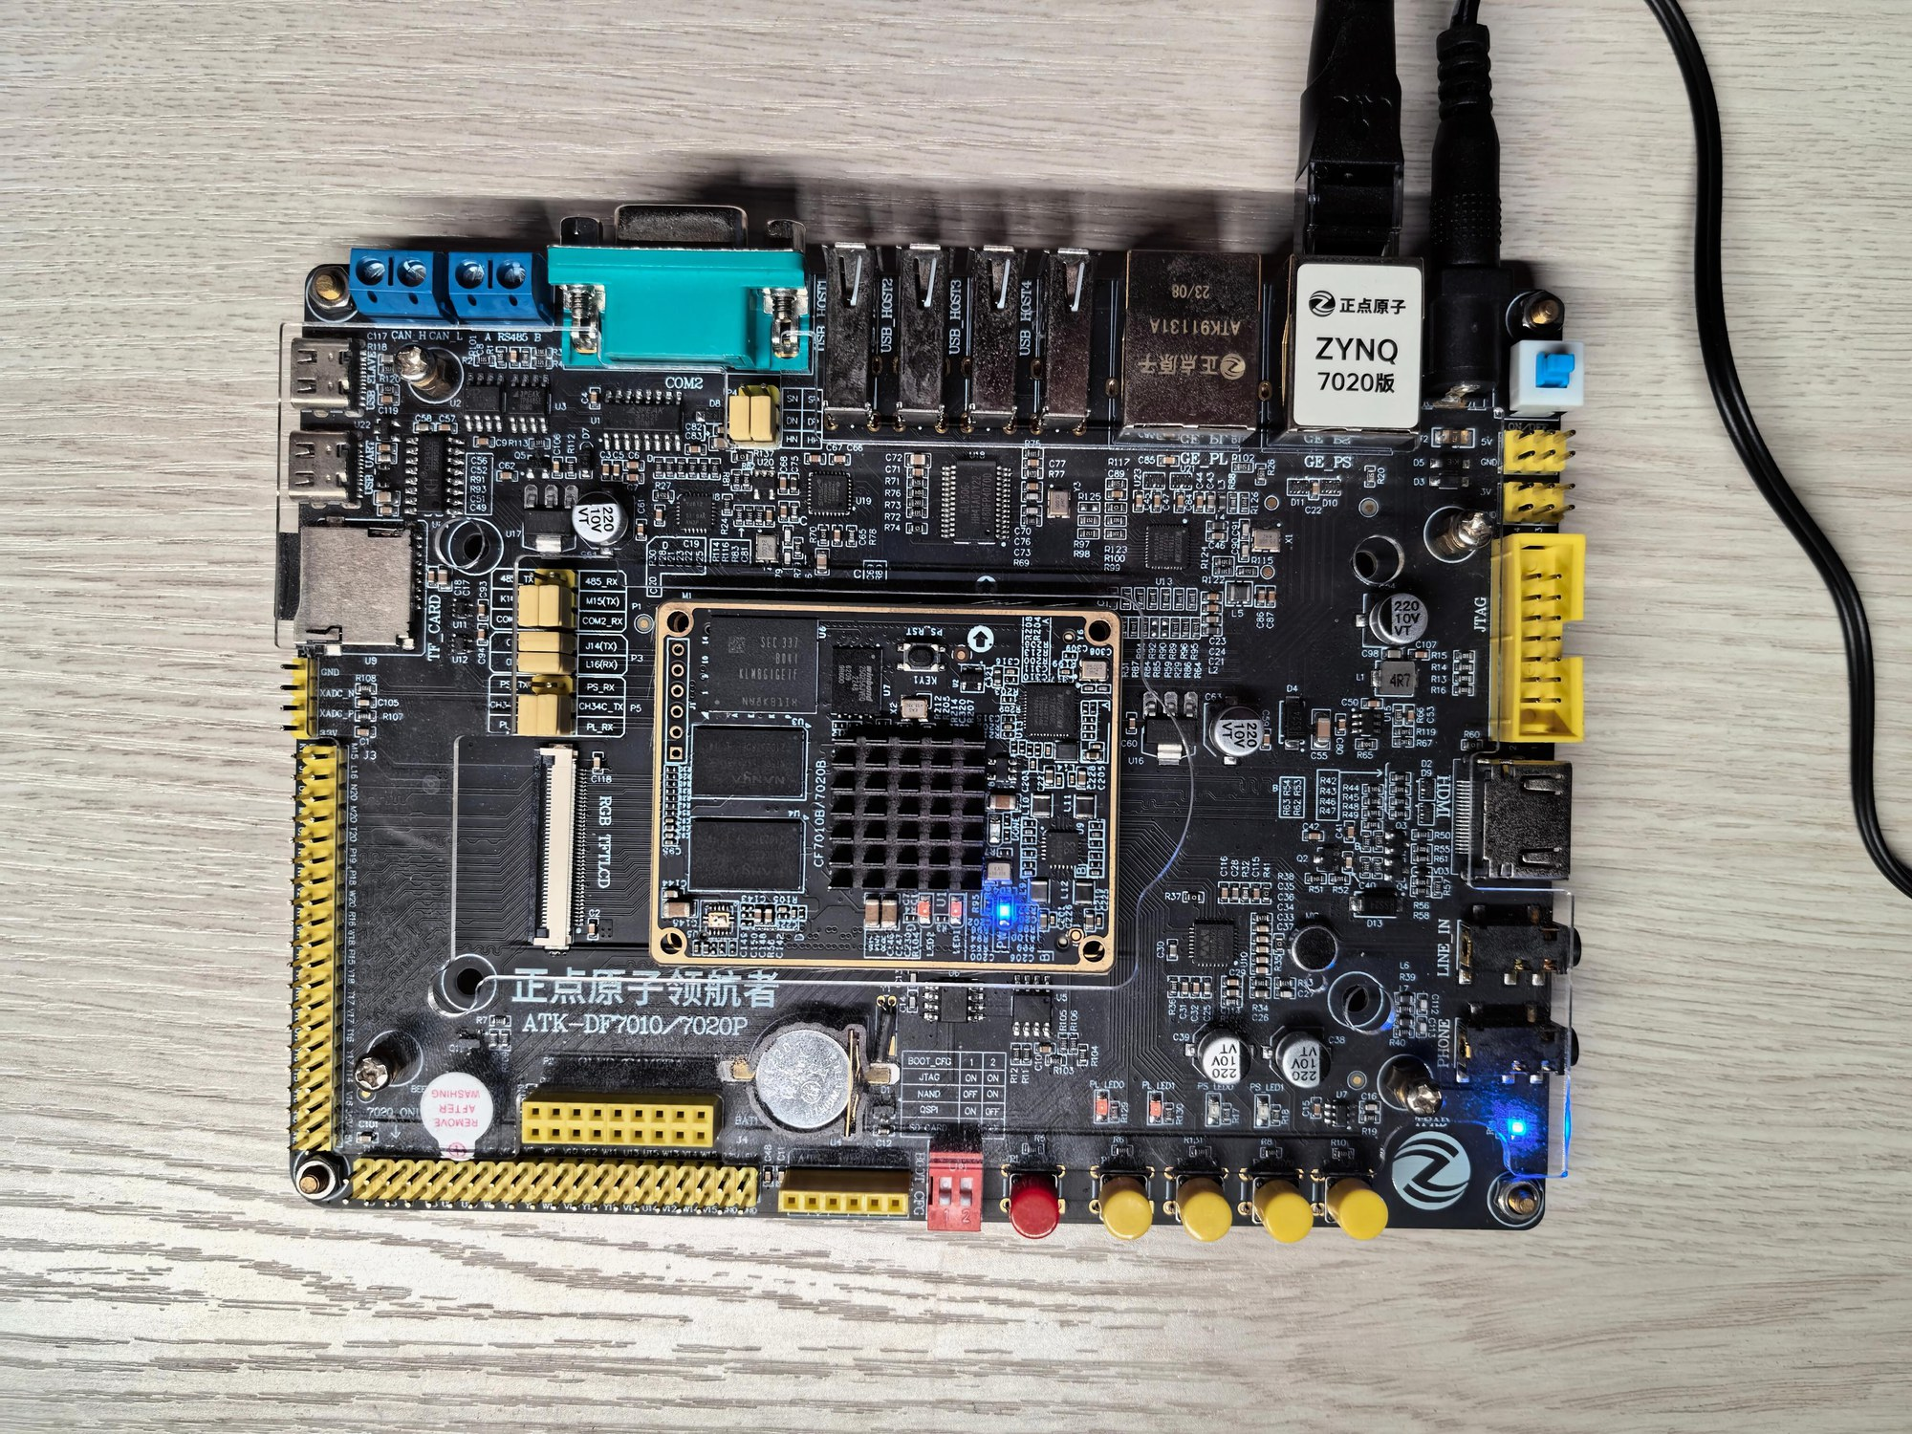

RISC-V Lightweight Cryptography SoC with ASCON ISE
熊雅琦 胡潇正 黄晨中
RISC-V 轻量级密码 SoC
Ascon-AEAD128 指令扩展与 FPGA 验证
华南理工大学
项目简介
系统架构
正点原子领航者 ZYNQ7020
xc7z020clg400-1 / PYNQ 2.7
PYNQ / Jupyter 黄金参考与展示
面向嵌入式短消息认证加密，复用自研五级
RISC-V CPU，在同一平台比较纯软件、
MMIO 加速器与定制指令扩展（ISE）。
算法以 NIST SP 800-232 Final 为基准。
Zynq PS：Python API
15.969×
5.613×
测
试
结
果
AXI-Lite FIFO / UART mailbox
Device DNA 与 PUF 密钥派生
MMIO 加密周期加速
ISE 加密周期加速
PL：五级 RV32 CPU + mcycle
加密中位周期（越短越快）
RO-PUF
Device DNA
21,862
128-bit 物理响应
57-bit 固定器件标识
创
新
设
计
SW
SW 软件
HW / MMIO
ISE 置换
MMIO
1,369
RO 采样 / 注册 / 重建
DNA 非秘密；保密隔离未验收
CPU 周期与 PS 调用墙钟分别记录
ISE
3,895
固定上下文 + 响应 + DNA
PUF3：KAT #529，PT=16 B / AD=0，HWKEY OFF
预热 5 次，采样 30 次，统计中位数
Ascon P12 置换派生
创新一 面向置换热点的指令扩展
1. custom-0 编码，320-bit 状态寄存器
2. 四条指令：写入、读出、P8 与 P12
3. inline assembly 调用，不修改 GCC 后端
4. 同一 RV32 验证标准正确性与周期收益
模式 | 加密 cycles | 解密 cycles | 解密加速比
SW | 21,862 | 22,562 | 1.000×
MMIO | 1,369 | 1,213 | 18.600×
ISE | 3,895 | 4,288 | 5.262×
128-bit 硬件密钥
注册质量 127/128；同会话重建 5 次稳定；HWKEY OFF 后 KAT 恢复
仅会话验证；RO 计数器域未签核；跨上电/温度/BER/熵/唯一性未测
PUF3 同一 overlay 集成 RO-PUF/DNA 密钥通路
当前交付范围
创新二 可复查的 PYNQ 演示流程
PUF3：各模式 289/289 KAT，坏 Tag 拒绝 289 次
PYNQ v1 历史门禁：9/9，reset / epoch 恢复 7/7
1. 五级 RV32IM + Zicsr，I/D Cache
2. PT/AD 各 0–16 B，Key/Nonce/Tag 各 16 B
3. 三模式共用输入、黄金参考与测量边界
1. 哈希绑定 bit/hwh/固件，归档 KAT/周期
2. 通用 pynq-overlay-workflow Skill 已实现
3. L3 实板覆盖 Ascon、GPIO、DMA 回环
PUF3：WNS +0.104 ns / TNS 0 / WHS +0.041 ns
已约束路径；100 MHz 配置；时基估测 99.9723 MHz
LUT 18,674 / FF 32,002 / BRAM 34.5 / DSP 4
周期不含 PS/UART；频率为时基估测，非示波器或 Fmax 测量
Notes:
2026-11-01 PUF3数据修订，替代本海报此前的PYNQ v1 benchmark/资源/频率结论。用户提供截图与仓库原始证据一致。
实板数据来源：data/pynq_puf3/notebook_20261031_114512/result.json，kind=physical_board_pynq_puf3，timestamp=2026-10-31T11:45:13.863864+00:00，status=PASS，exit_code=0，service=pynq-svc-puf3，simulated=false。
测试条件：官方KAT #529，PT=16 B，AD=0，HWKEY关闭；每模式预热5次、采样30次，CPU mcycle中位数，不含PS/UART。SW/MMIO/ISE的加密周期为21,862/1,369/3,895，解密为22,562/1,213/4,288；加密加速比15.969×/5.613×，解密18.600×/5.262×。
实现来源：board/vivado_zynq7000_xc7z020_pynq_puf3/candidate/reports/utilization.rpt、timing_summary.rpt、gate.txt。LUT18,674，FF32,002，BRAM34.5，DSP4；WNS+0.104ns，TNS0，WHS+0.041ns，仅已约束路径。RO计数器域未签核，不代表全域时序收敛。
时钟配置100MHz；99.9723MHz来自上述JSON的clock.fclk0_mhz_measured_mcycle，即mcycle/PS时基估测，非示波器测量或Fmax。
PUF3三模式每模式289/289容量内KAT与289次坏Tag拒绝；注册质量127/128，同一会话连续5次重建稳定，HWKEY关闭后KAT恢复。9/9错误门禁与7/7 reset/epoch恢复只属于PYNQ v1历史证据data/pynq/error_gate_20261031_112812/pynq_board_error_gate.json，不是PUF3通过项。
左图为PUF3同一overlay集成RO-PUF/DNA密钥通路；128-bit响应与57-bit DNA为独立输入，与固定上下文经P12派生128-bit key。依据src/rtl/keys/puf_key.v、device_dna.v与docs/interfaces.md。DNA公开，不独立提供密钥秘密性；图示正常PUF参与路径，未展开DNA-only回退。
边界：只验证同会话功能；REF/MASK/RAW/DNA诊断量可读，不能据此证明保密隔离。跨上电、温度、BER、熵及唯一性未测，密钥保密隔离未验收。没有重新运行板测或更改RTL/固件/原始测量。
架构/ISE来源docs/tech_report/report.md及RTL；Skill L3来源data/skill/l3_20261031_063709/40_summary.json；实物照片docs/tech_report/figs/board_photo.jpg。学校与成员由用户提供，无指导老师。
校徽来源华南理工大学官网https://www.scut.edu.cn/new/9017/list.htm，原图https://www.scut.edu.cn/_upload/article/images/16/02/3166fd1b4c8cb0148ec56c04f071/8ab1bcf6-62d8-47c0-bff4-0ce88872dbd7.jpg，获取2026-11-01，权利归学校。

Slide 2
RISC-V Lightweight Cryptography SoC with ASCON ISE
Yaqi Xiong, Xiaozheng Hu, Chenzhong Huang
RISC-V Lightweight Cryptography SoC
Ascon-AEAD128 ISE and FPGA Validation
South China University
of Technology
INTRODUCTION
SYSTEM ARCHITECTURE
ALIENTEK Navigator ZYNQ7020
xc7z020clg400-1 / PYNQ 2.7
PYNQ / Jupyter: golden reference and display
An embedded platform for short-message AEAD.
A five-stage RISC-V CPU compares software,
MMIO acceleration and custom instructions.
Algorithm: Ascon-AEAD128, NIST SP 800-232 Final.
Zynq PS: Python API
R
E
S
U
L
T
15.969×
5.613×
C
R
E
A
T
I
V
E
D
E
S
I
G
N
AXI-Lite FIFO / UART mailbox
DEVICE DNA + PUF KEY DERIVATION
MMIO cycle speedup
ISE cycle speedup
PL: five-stage RV32 CPU + mcycle
Median encryption cycles (lower is faster)
RO-PUF
Device DNA
21,862
128-bit physical response
57-bit fixed device identifier
SW
Software
HW / MMIO
ISE
MMIO
1,369
RO sampling / enroll / rebuild
Public; secrecy/isolation untested
CPU cycles and PS wall time recorded separately
ISE
3,895
Fixed context + response + DNA
PUF3: KAT #529, PT=16 B / AD=0, HWKEY OFF
5 warm-ups, 30 samples, median cycles
Ascon P12 derivation
1 Permutation instruction extensions
1. custom-0 encoding; 320-bit state registers
2. Write / read state; P8 / P12 permutations
3. Inline assembly; GCC backend unchanged
4. Correctness and cycle gains on one RV32
Mode | Encrypt cycles | Decrypt cycles | Decrypt speedup
SW | 21,862 | 22,562 | 1.000×
MMIO | 1,369 | 1,213 | 18.600×
ISE | 3,895 | 4,288 | 5.262×
128-bit hardware key
Quality 127/128; 5 stable in-session rebuilds; KAT restored after HWKEY OFF
RO counter timing not signed off; power-cycle/temp/BER/entropy/uniqueness unmeasured
PUF3: RO-PUF/DNA key path in the same overlay
CURRENT SCOPE
2 Reproducible PYNQ demonstration
PUF3: 289/289 KATs + 289 bad-tag rejections per mode
PYNQ v1 history: error gates 9/9; reset / epoch 7/7
1. Five-stage RV32IM + Zicsr; I/D caches
2. PT/AD: 0–16 B; key/nonce/tag: 16 B each
3. Same inputs, reference and timing scope
1. Hash-bound bitstream, HWH and firmware
2. Archive KAT outputs and raw CPU cycles
3. PYNQ Skill L3: Ascon, GPIO, DMA loopback
PUF3: WNS +0.104 ns / TNS 0 / WHS +0.041 ns
Constrained paths; 100 MHz config.; timebase est. 99.9723 MHz
LUT 18,674 / FF 32,002 / BRAM 34.5 / DSP 4
Cycles exclude PS/UART; clock is a timebase estimate, not scope/Fmax
Notes:
2026-11-01 PUF3数据修订，替代本海报此前的PYNQ v1 benchmark/资源/频率结论。用户提供截图与仓库原始证据一致。
实板数据来源：data/pynq_puf3/notebook_20261031_114512/result.json，kind=physical_board_pynq_puf3，timestamp=2026-10-31T11:45:13.863864+00:00，status=PASS，exit_code=0，service=pynq-svc-puf3，simulated=false。
测试条件：官方KAT #529，PT=16 B，AD=0，HWKEY关闭；每模式预热5次、采样30次，CPU mcycle中位数，不含PS/UART。SW/MMIO/ISE的加密周期为21,862/1,369/3,895，解密为22,562/1,213/4,288；加密加速比15.969×/5.613×，解密18.600×/5.262×。
实现来源：board/vivado_zynq7000_xc7z020_pynq_puf3/candidate/reports/utilization.rpt、timing_summary.rpt、gate.txt。LUT18,674，FF32,002，BRAM34.5，DSP4；WNS+0.104ns，TNS0，WHS+0.041ns，仅已约束路径。RO计数器域未签核，不代表全域时序收敛。
时钟配置100MHz；99.9723MHz来自上述JSON的clock.fclk0_mhz_measured_mcycle，即mcycle/PS时基估测，非示波器测量或Fmax。
PUF3三模式每模式289/289容量内KAT与289次坏Tag拒绝；注册质量127/128，同一会话连续5次重建稳定，HWKEY关闭后KAT恢复。9/9错误门禁与7/7 reset/epoch恢复只属于PYNQ v1历史证据data/pynq/error_gate_20261031_112812/pynq_board_error_gate.json，不是PUF3通过项。
左图为PUF3同一overlay集成RO-PUF/DNA密钥通路；128-bit响应与57-bit DNA为独立输入，与固定上下文经P12派生128-bit key。依据src/rtl/keys/puf_key.v、device_dna.v与docs/interfaces.md。DNA公开，不独立提供密钥秘密性；图示正常PUF参与路径，未展开DNA-only回退。
边界：只验证同会话功能；REF/MASK/RAW/DNA诊断量可读，不能据此证明保密隔离。跨上电、温度、BER、熵及唯一性未测，密钥保密隔离未验收。没有重新运行板测或更改RTL/固件/原始测量。
架构/ISE来源docs/tech_report/report.md及RTL；Skill L3来源data/skill/l3_20261031_063709/40_summary.json；实物照片docs/tech_report/figs/board_photo.jpg。学校与成员由用户提供，无指导老师。
校徽来源华南理工大学官网https://www.scut.edu.cn/new/9017/list.htm，原图https://www.scut.edu.cn/_upload/article/images/16/02/3166fd1b4c8cb0148ec56c04f071/8ab1bcf6-62d8-47c0-bff4-0ce88872dbd7.jpg，获取2026-11-01，权利归学校。

